Slide 1
Роль сказки в жизни ребенка.
Вернер Елена Сергеевна
МБДОУ №28 «Огонёк»

Slide 2
Все дети любят сказки. Сказка входит в жизнь ребенка с самого раннего возраста, сопровождает на протяжении всего дошкольного детства и остается с ним на всю жизнь. Со сказки начинается его знакомство с миром литературы, с миром человеческих взаимоотношений и со всем окружающим миром в целом.
«Сказка – это зернышко, из которого прорастает эмоциональная оценка ребенка жизненных явлений» В.А. Сухомлинский.

Slide 3
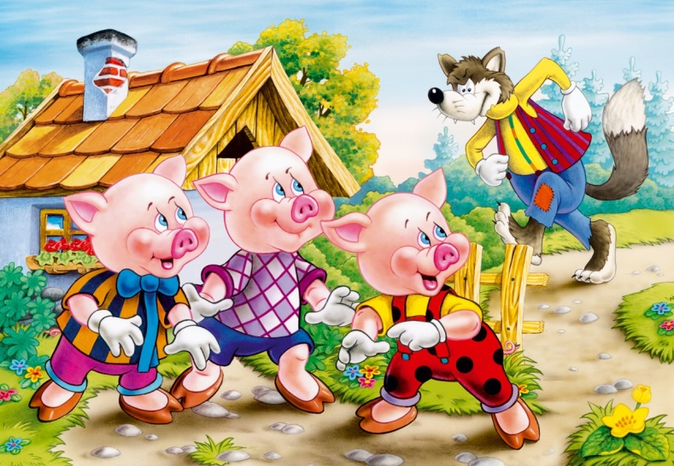
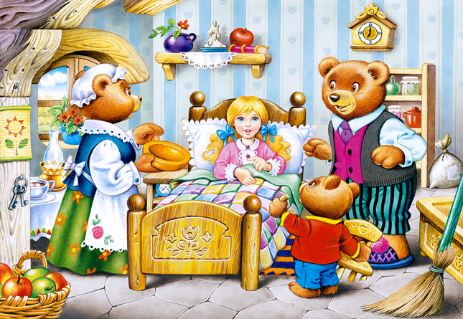
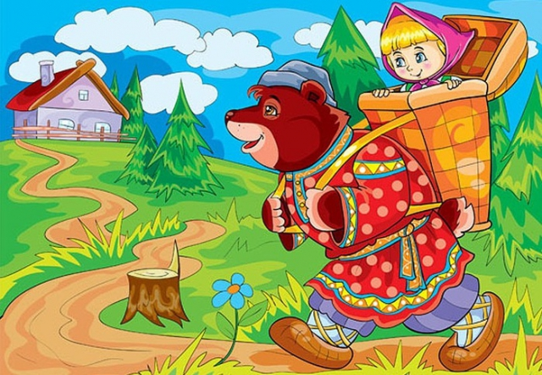
Лучше всего читать сказку перед сном, когда ребенок спокоен, находится в хорошем настроении и готов внимательно слушать. Читать нужно эмоционально. По окончанию можно обсудить сказку: что понравилось, а что нет. Попросить ребенка описать героев.

Slide 4
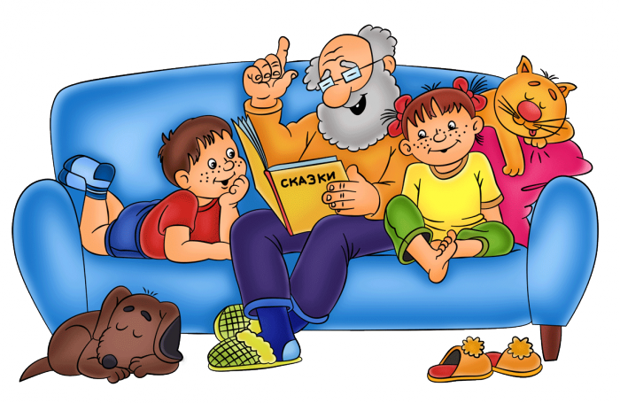
Сказкой можно снять тревогу у ребенка. Также можно поставить эмоциональную речь, сделать ее красивой и образной. Словарный запас расширяется, диалог строится правильно, связная логическая речь развивается.
Рассказывайте сказку интересно, как бы чувствуя, что это другой мир. Читайте с хорошей дикцией и интонацией, тогда ребенок научится четко выговаривать звуки.

Slide 5
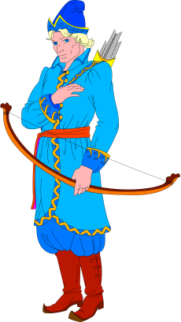
В современном мире значение сказки в воспитании детей отходит на задний план. У ребенка есть мультики по телевизору, игры на планшете, зачем ему сказки? Мультфильмы интересно смотреть, но они не развивают воображение, ведь действие представлено на экране. Если вы хотите, чтобы ребенок развивался творчески, необходимо предоставлять ему простор для фантазирования.

Slide 6
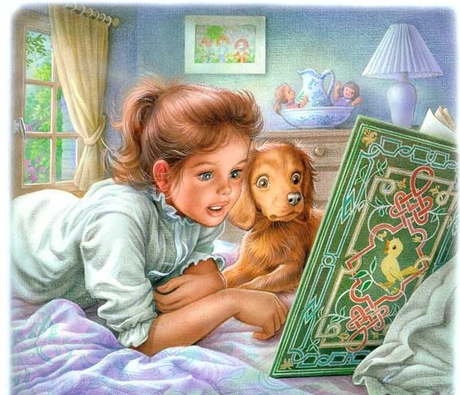
Спасибо за внимание!

